Slide 1

La compréhension
Deux démarches: lecture pas à pas et VisibilEo
Notes:
la compréhension : une didactique très récente
La compréhension, comme élément à enseigner, a été définie assez récemment dans les textes officiels. Il faut attendre les instructions de 2002, puis plus récemment celles de 2015, pour qu'elle soit présentée comme un objet à enseigner avec une progression, des démarches et des activités spécifiques, des supports identifiés.
Il s'agit d'un enseignement complexe à mettre en œuvre, encore peu travaillé en formation, pour lequel les outils didactiques sont récents.
En observant les pratiques dans 131 classes ayant participé à la recherche Lire et Ecrire, le constat suivant a été dressé (il s'agit de moyennes qui ne rendent pas compte des fortes disparités constatées) :
il y a peu de temps globalement alloué à la compréhension (elle représente16% du temps consacré au Lire-Ecrire)
40% de ce temps est consacré à des tâches individuelles, écrites qui n'ont pas d'incidence sur les progrès des élèves.
les tâches orales portant sur l'élaboration du sens ne dépassent pas 30 minutes par semaine. Certaines sont mêmes absentes dans près de la moitié des classes observées.
À l'école maternelle, les élèves ont développé des compétences dans l’usage du langage oral et appris à parler ensemble, entendu des textes et appris à les comprendre,
Au cycle 2, Les démarches et stratégies permettant la compréhension des textes sont
enseignées explicitement
Au cycle 3
En lecture, l’enseignement explicite de la compréhension doit être poursuivi, en confrontant les élèves à des textes et des documents plus complexes. La pratique de l’écriture doit être quotidienne, les situations d’écriture variées, en lien avec les lectures, la conduite des projets et les besoins des disciplines.

Slide 2
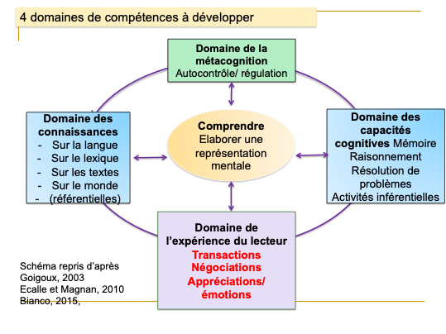
Deux canevas d'enseignement: la lecture pas-à-pas et le "VISIBILEO"
Notes:
Ces deux outils permettent aux élèves de résoudre des inférences, d’anticiper et de piloter leur compréhension, de clarifier, de mémoriser, de questionner le texte, de devenir des lecteurs actifs et d’élaborer leur propre parcours du lecteur.
Ils permettent aux enseignants d’accompagner l’élaboration de la représentation mentale, de rendre explicite le travail de compréhension et d’ouvrir un espace de réflexion et d’interprétation
pour accroître l’efficacité des pratiques enseignantes en matière de compréhension, il faut :
Accroître et mobiliser les connaissances des élèves.
Motiver la lecture en amont, créer un "horizon d’attente".
Apprendre à élaborer une représentation mentale, c'est-à-dire aider à déployer le texte.
Apprendre à contrôler sa lecture.
Rendre visibles les stratégies.
Développer les compétences inférentielles, les liens de causalité.
Faire discuter et débattre les élèves (rendre les lecteurs actifs).
Développer le vocabulaire et les connaissances sur la langue.
Varier les types de textes et les modalités de lecture.
Intégrer lecture et écriture.
Observer, évaluer le processus (Comment font les élèves pour comprendre?) plus que le produit (Est-ce qu'ils ont compris?).
Du côté des élèves, quatre domaines de compétences sont à développer. Ces compétences ont été repensées et réorganisées en 4 domaines : les connaissances, les capacités cognitives, la métacognition et ce qui relève de l'expérience du lecteur et qui lui permet d'entrer en transaction avec le texte et d'en négocier le sens. Ce dernier domaine est également celui qui permet de porter une appréciation sur sa lecture.

Slide 3
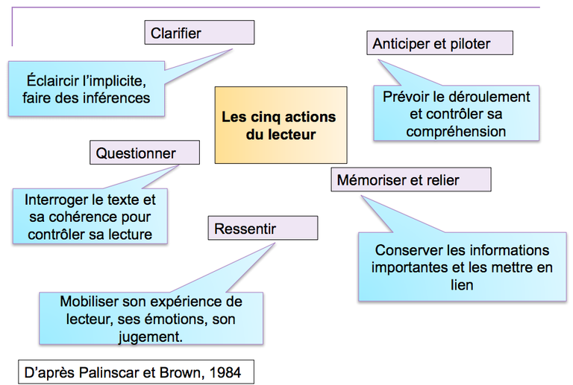
Le cadre didactique
Notes:
Le cadre didactique de la lecture pas-à-pas et du "visibiléo" s’appuie également sur 5 actions du lecteur : clarifier, questionner, anticiper et piloter, mémoriser et relier, mobiliser son expérience, ses émotions et son jugement.
Du côté des enseignants, le cadre théorique repose sur le canevas d'enseignement en trois temps (J. Giasson et M. Brigaudiot):
Le premier temps est le temps de la clarification.
Le second est celui de la lecture.
Le troisième est celui de la mémoire didactique.
Ils sont précédés d’un temps de préparation durant lequel ce qu'il y a à comprendre dans le texte, les tâches didactiques et les supports sont interrogés.

Slide 4
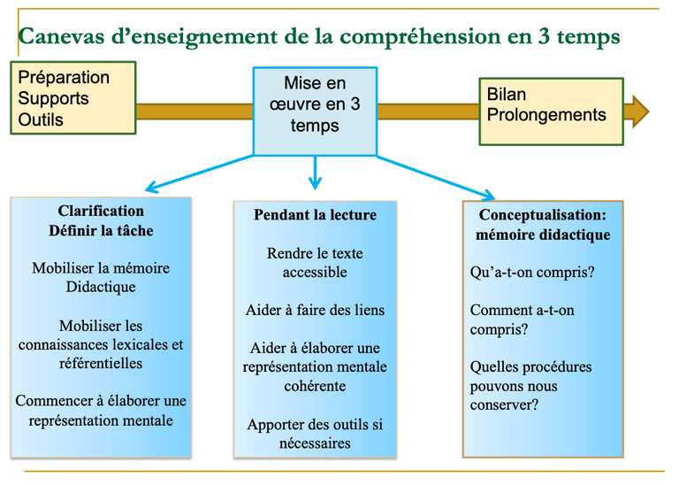

Slide 5
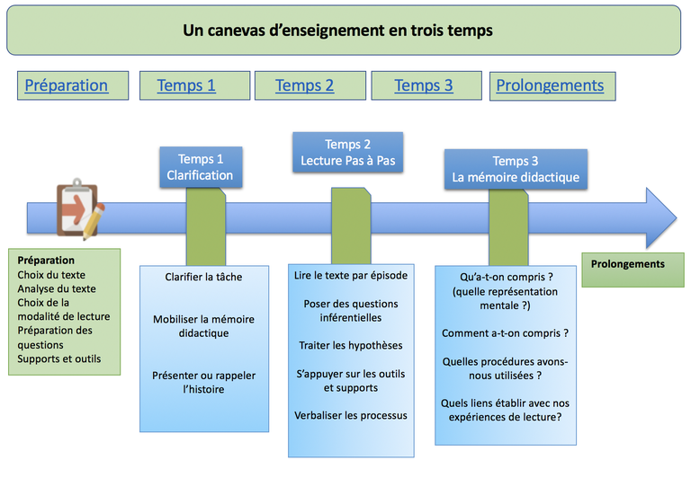
Séance d’enseignement: la lecture pas à pas
Notes:
a lecture pas-à-pas est une modalité de lecture collective qui permet de faire des inférences au cours de la lecture, d'établir des liens logiques et des liens de causalité, de faire des prédictions et de s’assurer de la cohérence de la représentation mentale (cf. Annette Bon, 1982, Catherine Tauveron, 2002)
Cette activité rend visible le travail du lecteur qui interroge le texte au fur et à mesure pour s’en construire une représentation mentale cohérente. (cf. Masseron et alii 1982, Annette Bon, 1982, Catherine Tauveron, 2002)
Objectifs visés :
Pour l'élève :
Élaborer une représentation mentale cohérente du récit entendu.
Réguler sa compréhension.
Faire des inférences, mettre en relation les informations.
Questionner, clarifier, anticiper et garder en mémoire.
Être actif dans la lecture.
Élaborer des hypothèses.
Pour l'enseignant :
Accompagner les élèves dans l’élaboration du sens du texte.
Rendre actif les élèves au cours de la lecture.
Mener des débats.
Rendre visibles les processus de compréhension et les expliciter.

Slide 6
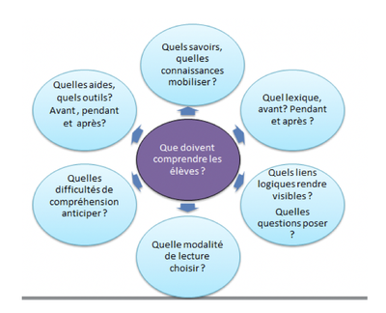
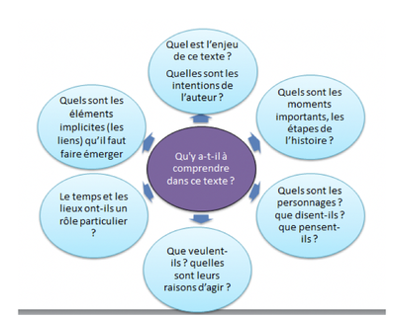
Préparation - choix du texte et travail préalable par l'enseignant·e
Choisir un texte court, ou un texte qui sera lu par dévoilement progressif. Ce peut être un passage au cours d’une lecture longue.
Pour les élèves : - Se demander ce qu’il y a à comprendre dans cette histoire ? - Quels sont les nœuds sémantiques ?
Pour l'enseignante·e :
- Se demander ce que les élèves doivent comprendre et ce qu’on va mettre en place pour accompagner leur compréhension
Notes:
Pour le découpage du texte, choisir les moments où il y a plusieurs possibilités dans le récit (nœuds sémantiques).
Il faut éviter de délimiter des unités narratives complètes qui n’appellent pas d’hypothèses, mais on peut couper au milieu d'une phrase.
Ne pas prévoir des arrêts trop fréquents qui coupent le rythme du récit. Il n’existe pas de choix définitif.
Préparation des questions
À chaque arrêt, une seule question inférentielle, deux tout au plus :
Questions d’anticipation (Que va faire/ Que veut faire tel personnage ? Que va-t-il se passer ? etc.)
Question d’antériorité (Pourquoi tel personnage a-t-il fait cela ? Que voulait-il faire ? Que s’est-il passé ? etc.)
Question d’éclaircissement (Qui est tel personnage ? Qui est le responsable ? Où se déroule cette histoire ? etc.)
Penser les modalités de mise en œuvre :
Classe entière ou demi-classe, en regroupement autour de l’enseignant, après un éventuel travail préparatoire en petits groupes, en duo, etc…
Les supports peuvent être variables : lorsque l'enseignant·e lit le texte, les élèves peuvent avoir le texte sous les yeux en le découvrant peu à peu (texte sur TNI ou feuille que l’on déplie à chaque étape).
Prévoir des illustrations et différentes représentations (personnages, lieux, etc. pour les plus jeunes).
Les élèves peuvent avoir des cahiers devant eux pour écrire leurs hypothèses.

Slide 7
Séance en classe
 | L'enseignant·e | L'élève
Temps 1 : Clarification - Clarifier la tâche - Mobiliser la mémoire didactique - Présenter ou rappeler l’histoire | -rappelle l’activité, -rappelle ce que l’on sait déjà faire, -présente le début de l’histoire et les personnages si besoin, -ouvre un horizon d’attente. | -se projette dans la tâche, -anticipe l’activité qu’il aura à mener, -commence à élaborer une représentation mentale, -mobilise ses connaissances.
Temps 2 : Lecture et construction du Visibiléo - Lecture et arrêts. - Questions inférentielles. - Questions de justification. - Traitement des hypothèses. | -lit et s’arrête pour poser une question inférentielle, -recueille les hypothèses et fait justifier certaines propositions : « Qu’est-ce qui te permet de … », -discute les hypothèses irrecevables mais ne valide pas, c’est la suite de la lecture qui valide, -incite à expliquer les procédures mises en œuvre. | -fait des liens et des inférences pour répondre à la question, -émet des hypothèses, -justifie ses hypothèses, -contrôle la cohérence de sa représentation mentale, -explicite ses procédures de compréhension.
Temps 3 : La mémoire didactique - Qu’a-t-on compris et comment ? - Quelles procédures avons-nous utilisées ? - Quels liens établir avec nos expériences de lecture ? | -s’assure que les élèves ont compris l’histoire, -questionne les élèves sur ce qui vient d’être fait : la démarche, -généralise les procédures / institutionnalise. | -peut redire ce qu’il a compris de l’histoire, -explique ce qui a été appris, -conserve une mémoire didactique de l’activité.
Notes:
La lecture pas-à-pas est issue de la lecture à dévoilement progressif de A.Bon (1982) et de C.Tauveron (2002)
Sa grammaire est la suivante :
Le texte est lu collectivement par l'enseignant.
Il est découpé en fonction des nœuds de compréhension.
L’enseignant, à chaque arrêt, ne pose qu’une question, et une question inférentielle.
Les élèves émettent des hypothèses, donnent leur point de vue, mais l’enseignant ne valide pas les réponses.
L’objectif étant d’accompagner l’élaboration mentale des élèves.
La lecture pas-à-pas permet :
De faire des inférences au cours de la lecture
D’établir des liens logiques, des liens de causalité
De faire des prédictions
De s’assurer de la cohérence de la représentation mentale
De mobiliser ses connaissances
De mobiliser ses expériences de lecture
Elle permet de rendre visible le travail de lecteur de l'élève.
Trois types de questions inférentielles peuvent être posées pour faire des liens tout au long de la lecture :
Des questions de rétrospection (Que s’est-il passé ? Pourquoi cela s’est-il passé ?)
Des questions de clarification (Qui était le personnage ?)
Des questions d'anticipation (Que va-t-il se passer ?)

Slide 8
Après la séance
Afin de prolonger le travail de compréhension, en particulier avec les élèves les plus fragiles :
Laisser l’album ou le texte à disposition des élèves.
Relire l’histoire après quelques jours.
Jouer l’histoire (avec des marottes pour les plus jeunes).
Faire des rappels de récits.
Mener différentes activités autour des personnages, des lieux, etc.

Slide 9


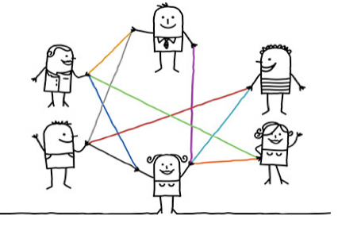
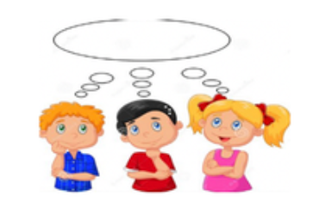
 | Lecture collective par l'enseignant, le texte ayant été découpé en fonction des nœuds de compréhension.
 | L'enseignant pose une question inférentielle.
 | Les élèves émettent des hypothèses, donnent leur point de vue
 | Les élèves élaborent une représentation mentale cohérente de la situation

Slide 10
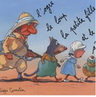
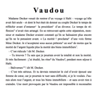
Lecture pas à pas - Situations de classe
Une situation de CP à partir de l'album L'ogre, le loup, la petite fille et le gâteau, Ph.Corentin
Autre exemple autour de la « licorne »
http://centre-alain-savary.ens-lyon.fr/CAS/LECTURE-ECRITURE/pp-comprehension/scenarios-de-formation/lecture-pas-a-pas-un-exemple-autour-de-la-licorne
http://centre-alain-savary.ens-lyon.fr/CAS/documents/documents-frederique-j/listestextes.pdf
Une situation de CM1 à partir du texte Vaudou de F. Brown

Slide 11
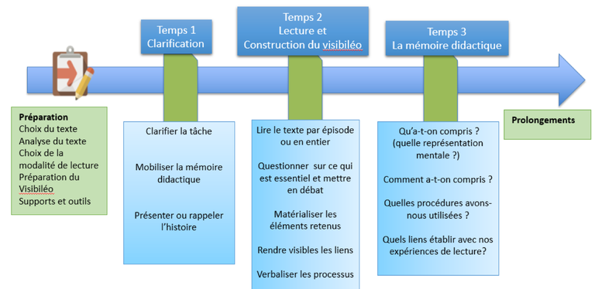
Séance d'enseignement : le Visibiléo
Notes:
Visibiléo est un outil d’enseignement et d’apprentissage de la compréhension. C'est une trace élaborée avec les élèves qui :
- Rend visible l’intégration des informations, y compris implicites, et leur organisation.
- Soutient la mémorisation au service de la compréhension.
- Articule les événements et les intentions des personnages.
- Matérialise les liens logiques.
Cet outil permet d’un seul regard, d’appréhender à la fois la structure de l’histoire dans son déroulement, mais aussi le parcours du lecteur qui doit combler les « blancs » du texte.
Ce n’est pas une carte mentale
Ce n’est pas le chemin de l’histoire
C’est la matérialisation du parcours du lecteur

Slide 12
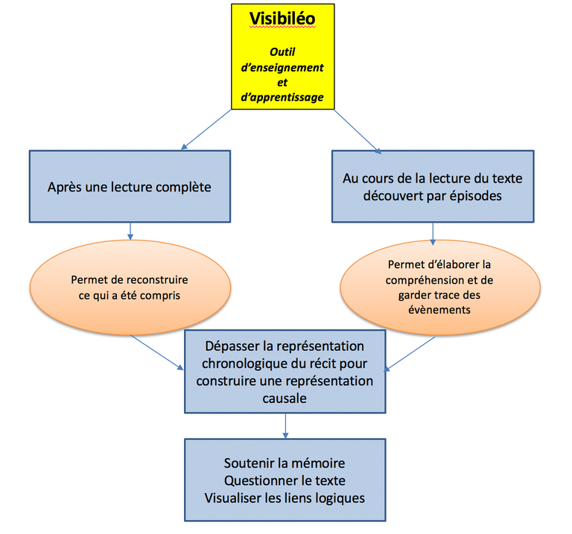
Séance d'enseignement : le Visibiléo
Notes:
Objectifs visés :
Pour les élèves :
Comprendre ce qu’il est essentiel de garder en mémoire pour construire le sens du récit.
Comprendre que la mise en lien de ces éléments permet la construction du sens.
Comprendre le processus d’intégration des informations et leur réorganisation progressive au fil du récit.
Visualiser, garder trace de ces opérations cognitives complexes, et les identifier (parcours du lecteur).
Pour l'enseignant·e :
Accompagner les élèves dans l’élaboration du sens du texte.
Accompagner l’élaboration de la représentation mentale.
Mener des débats.
Rendre visibles les processus de compréhension et les expliciter.

Slide 13
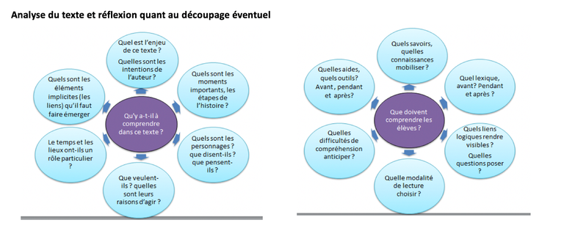
Préparation - choix du texte et travail préalable par l'enseignant·e
Choisir un texte court, ou un texte qui sera lu en plusieurs épisodes.
Choisir la modalité de lecture (texte lu en une fois ou par épisodes) en fonction de la longueur du texte.
Analyse du texte et réflexion quant au découpage éventuel
Notes:
- Anticiper le Visibiléo : la présentation, l’organisation spatiale (ainsi, les événements répétitifs endossant le même rôle dans l’avancée de l’histoire pourront être disposés les uns sous les autres), les liens de causalité à faire émerger.
- Préparer les outils (les illustrations peuvent ne pas être nécessaires pour les plus grandes classes).
- Illustrations des personnages, illustrations des événements marquants.
- Bulles positionnables (symboles plastifiés sur lesquels il est possible d’écrire avec un feutre effaçable)
Penser les modalités de mise en œuvre : classe entière ou demi-classe, en regroupement autour de l’enseignant, après un éventuel travail préparatoire en petits groupes, en duo, etc…
Le Visibiléo peut être élaboré :
- en cours de lecture. Le texte est découvert par épisodes par les élèves qui déterminent quels sont les éléments importants à conserver. Les liens se dessinent au fur et à mesure.
- à la suite de la lecture. Le texte a déjà été lu et on détermine ensemble quels sont les moments importants, ce qu’il y a à conserver. Les liens se dessinent au cours de la discussion.

Slide 14
Séance en classe
 | L'enseignant·e | L'élève
Temps 1 : Clarification - Clarifier la tâche - Mobiliser la mémoire didactique - Présenter ou rappeler l’histoire | -rappelle l’activité, -rappelle ce que l’on sait déjà faire, -présente le début de l’histoire et les personnages si besoin, -ouvre un horizon d’attente. | -se projette dans la tâche, -anticipe l’activité qu’il aura à mener, -commence à élaborer une représentation mentale, -mobilise ses connaissances.
Temps 2 : Lecture et construction du Visibiléo - Questionner sur ce qui est essentiel et mettre en débat - Matérialiser les éléments retenus - Rendre visibles les liens - Verbaliser les processus | -lit le texte selon la modalité choisie, -interroge sur ce qu’il est important de conserver (ce qui a un impact sur le déroulé du récit), -recueille les propositions et les fait justifier, -discute les propositions irrecevables, -fait émerger les liens et les matérialise, -propose une représentation de ce qui s’élabore (Visibiléo), -incite à expliquer les procédures mises en œuvre, -les prend en note pour préparer le temps 3. | -retrouve les éléments importants de l’histoire, -les met en relation avec les autres éléments du texte, -explique et justifie ses choix, -explicite ses procédures de compréhension.
Temps 3 : La mémoire didactique - Qu’a-t-on compris et comment ? - Quelles procédures avons-nous utilisées ? - Quels liens établir avec nos expériences de lecture ? | -s’assure que les élèves ont compris l’histoire, -questionne les élèves sur ce qui vient d’être fait : la démarche, -généralise les procédures / institutionnalise. | -peut redire ce qu’il a compris de l’histoire, -explique ce qui a été appris, -conserve une mémoire didactique de l’activité.

Slide 15
Après la séance
Afin de prolonger le travail de compréhension, en particulier avec les élèves les plus fragiles :
Laisser l’album ou le texte à disposition des élèves.
Relire l’histoire après quelques jours.
Jouer l’histoire (avec des marottes pour les plus jeunes).
Faire des rappels de récits.
Mener différentes activités autour des personnages, des lieux, etc.
Le Visibiléo peut également être utilisé comme support de planification lors d’une production d’écrit.

Slide 16


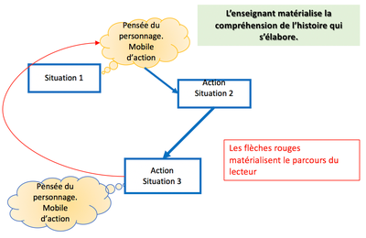
 | L’enseignant·e lit l’histoire entièrement ou par épisode
 | Les élèves déterminent les événements importants et les justifient détaillent les mobiles d’action des personnages retrouvent les liens de causalité entre les éléments de l’histoire (leur parcours de lecteur)
 | L'enseignant·e demande ce qui est important et pourquoi. Il·elle demande quelles sont les causes des évènements, les raisons d’agir des personnages. Qu’est-ce qu’ils pensent ? Qu’est-ce qu’ils croient ? Qu’est-ce qu’ils veulent
 | L’enseignant·e matérialise la compréhension de l’histoire qui s’élabore. On essaie de bien identifier chaque composante : pensée, action, situation, Les flèches rouges matérialisent le parcours du lecteur (qui ne se confond pas avec la chronologie du récit)

Slide 17
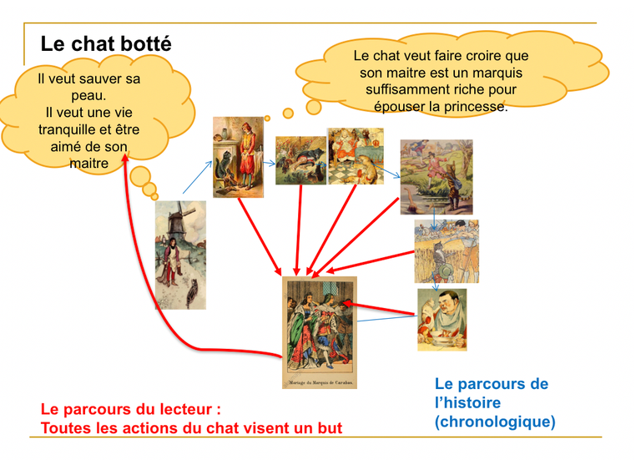
Exemples de visibiléos

Slide 18
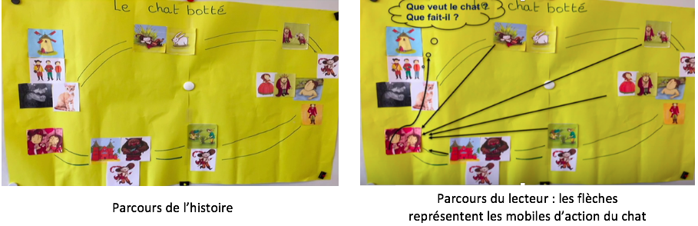
Le visibiléo
Un exemple de "visibiléo" à partir de l'histoire "le chat botté"
Notes:
Le "visibiléo" répond à un problème de métier « comment enseigner la compréhension ? », dans le prolongement de "Lectorino-Lectorinette" (R.Goigoux & S.Cèbe). Il porte plus particulièrement sur les mobiles d'action des personnages, plutôt que sur leurs émotions . Il s'agit de choisir avec les élèves, pour chaque épisode d'une histoire, ce qu'il est important de conserver. Puis au fur et à mesure, ils dessinent le parcours de lecture et retracent les liens logiques entre les événements. A la fin, ils ajoutent les éléments implicites, effectuent de nouveau le parcours du lecteur en intégrant les mobiles d’action. La finalité est de rendre visible ce double parcours : le parcours de l’histoire (ou parcours narratif), puis le parcours du lecteur.
Le « visibiléo », c’est donc la trace élaborée avec les élèves (sur une affiche ou un TNI) pour :
Rendre visible l’intégration des informations, y compris implicites, et leur organisation.
Permettre de différencier les pensées et les paroles des personnages, d’en comprendre les intentions et les mobiles d’action.
Formaliser visuellement le modèle de situation.
Soutenir la mémorisation au service de la compréhension.
Matérialiser les liens logiques, la structure de l’histoire, mais aussi le parcours du lecteur qui doit combler les « blancs » du texte matérialisés par les flèches.
Le parcours narratif, les mobiles d’action et les liens de causalité sont représentés par des flèches de couleurs différentes

Slide 19
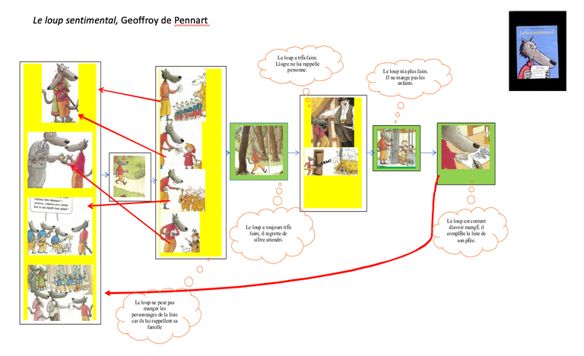
Un autre exemple

Slide 20
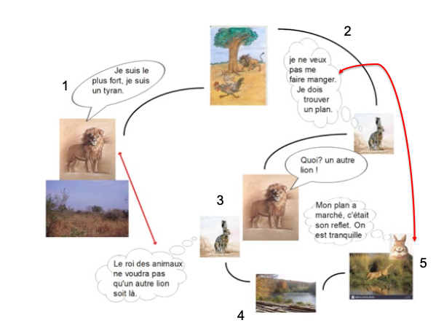
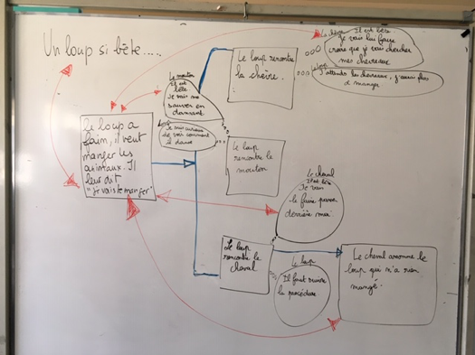
Autres exemples
Situations de classe
Une situation de GS à partir de l'album C'était un loup si bête de Natha Caputo
Une situation de CP à partir de l'album C'était un loup si bête de Natha Caputo
http://centre-alain-savary.ens-lyon.fr/CAS/LECTURE-ECRITURE/pp-comprehension/scenarios-de-formation/visibileo-une-exemple-de-canevas-a-partir-dun-loup-si-bete
Notes:
Un loup si bête de Natha Caputo GS : CP
Le lion et le vieux lièvre
Selon Marie-France Bishop, accompagner la représentation mentale des élèves implique de :
Clarifier la tâche et mobiliser les savoirs et savoirs-faire en jeu.
Rendre le texte accessible, aider à le visualiser.
Rendre visible les liens avec ses propres connaissances.
Rendre visible les processus, les stratégies.
Faire reformuler, questionner, relancer pour clarifier.
Ouvrir un espace de réflexion.

